Slide 1
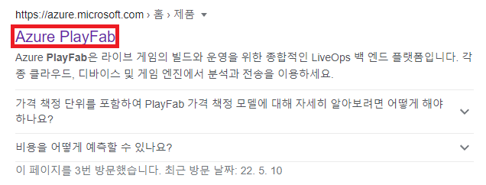
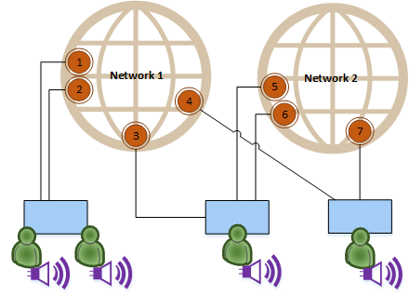
첫 번째 튜토리얼
PlayFab이란?
게임 서버를 사용하기 위한 실시간 서비스 시스템입니다.
PlayFab은 Entity라는 데이터 단위로 관리되며, PlayFab의 API 호출은 병렬로 처리됩니다.
1. 첫 번째로 Google에서 PlayFab을 입력하고 Azure PlayFab이라는 사이트에 접속합니다.

Slide 2
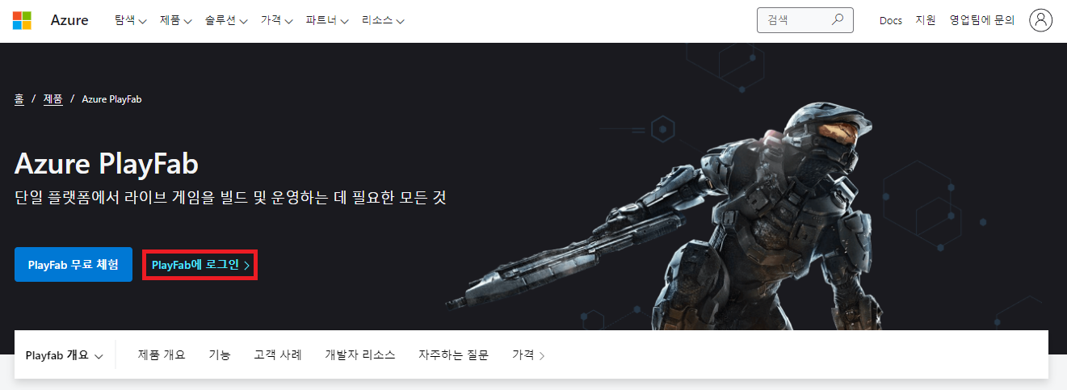
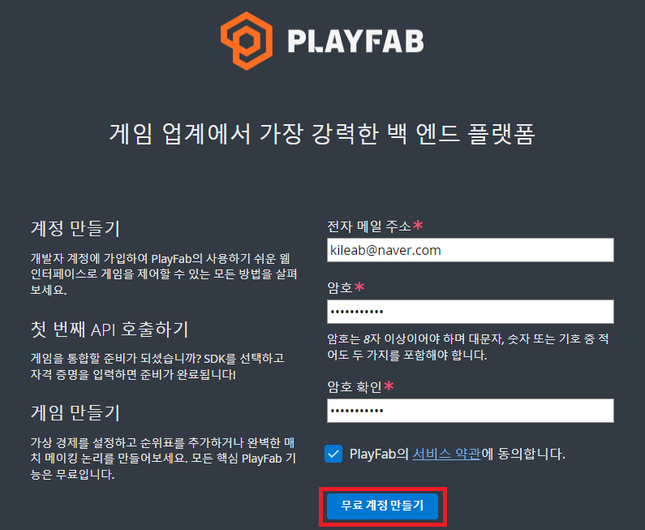
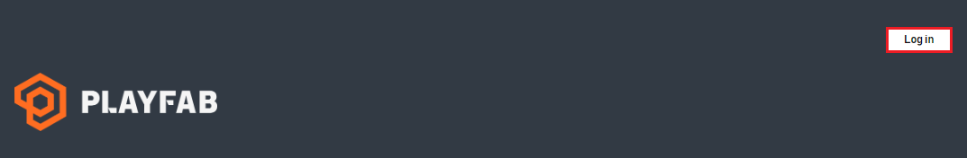
두 번째 튜토리얼
2. 그다음 소개 화면에 PlayFab에 로그인을 선택합니다.
4. 그리고 현재 자기가 사용하는 Email 주소와 암호를 입력하고 PlayFab의 서비스 약관에 동의를 설정합니다.
3. 그런 다음 로그인 화면에서 Join을 선택합니다.

Slide 3
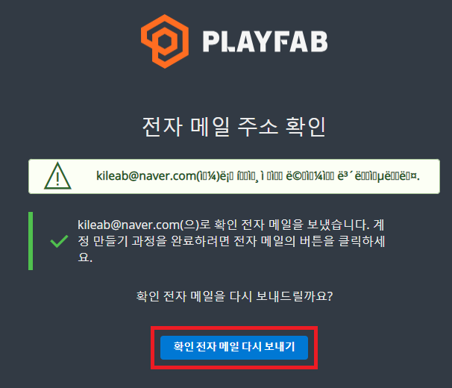
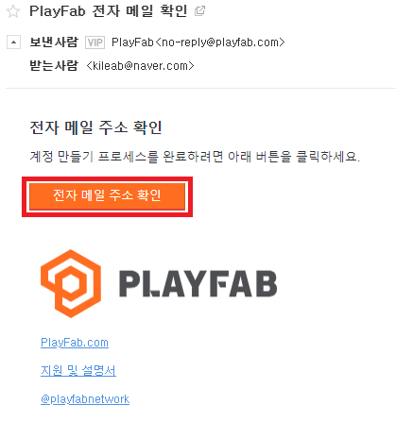
세 번째 튜토리얼
6. 그다음 Email에 가서 전자 메일을 도착했는지 확인하고 전자 메일 주소 확인을 선택합니다.
5. 이제 회원가입할 때 입력한 전자 메일에 [확인 전자 메일]을 보냅니다.

Slide 4
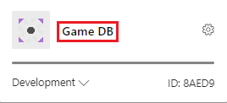
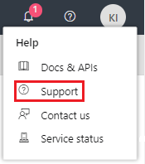
네 번째 튜토리얼
7. 그런 다음 게임 내에 있는 사용자 정보를 관리할 수 있는 DataBase가 생성되며 DataBase이름을 선택합니다.
8. 그리고 PlayFab 타이틀로 들어와서 도움말 버튼을 입력하고 지원을 선택합니다.

Slide 5
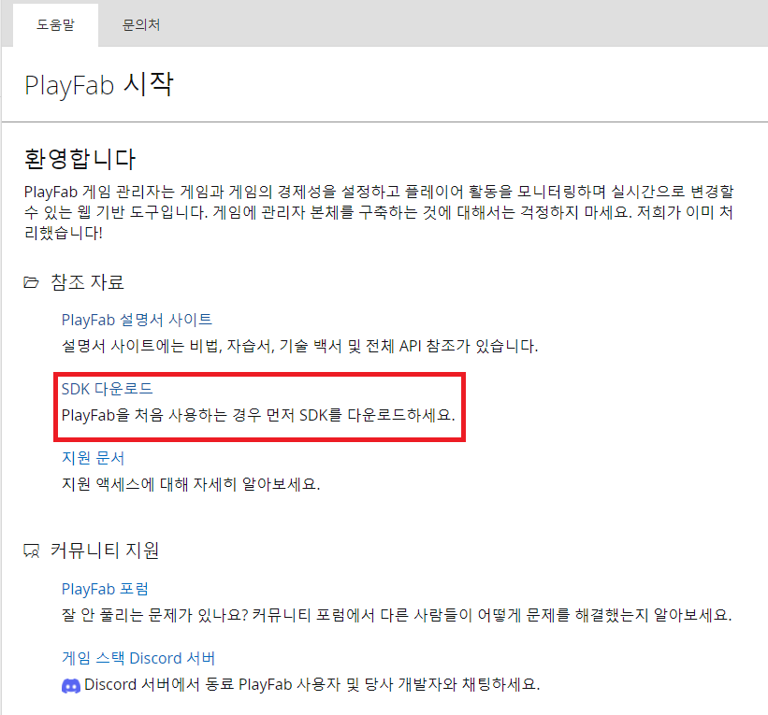
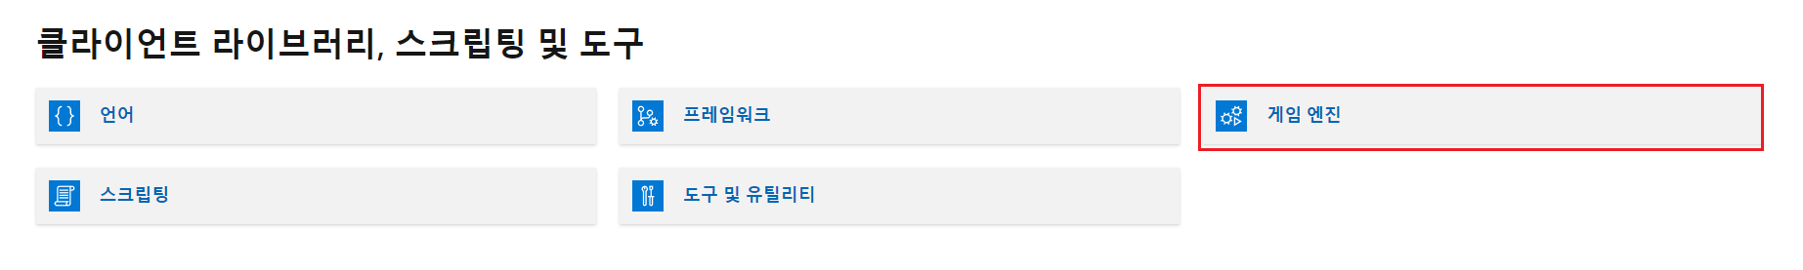
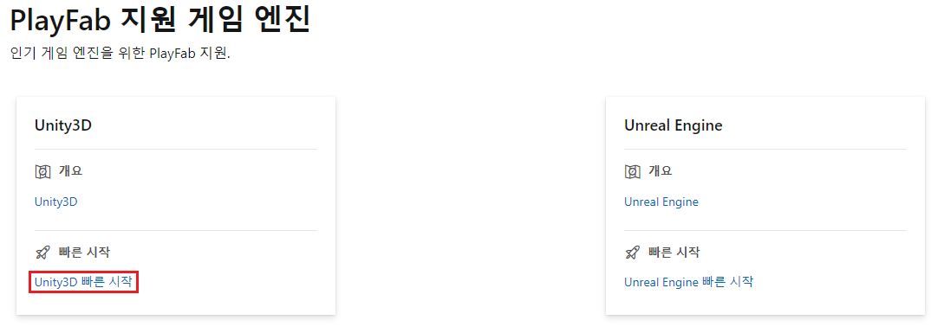
다섯 번째 튜토리얼
10. 이제 Azure PlayFab 설명서 화면에서 게임 엔진을 선택합니다.
9. 그러고 나서 도움말 화면이 나타나면 참조 자료에 SDK 다운로드를 선택합니다.
11. 그리고 PlayFab 지원 게임 엔진 화면에서 빠른 시작을 선택합니다.

Slide 6
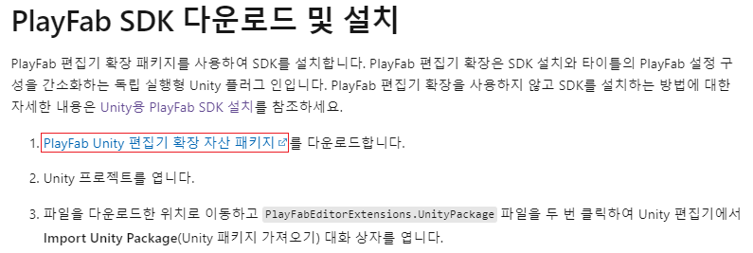
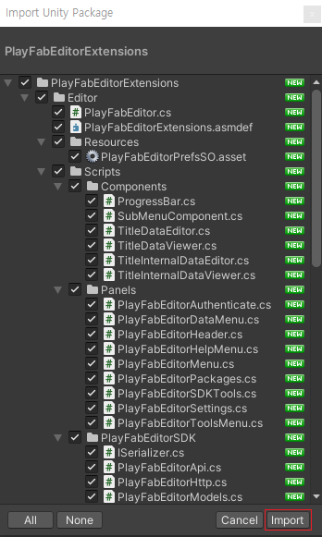
여섯 번째 튜토리얼
12. 그런 다음 PlayFab SDK 다운로드 및 설치에서 [PlayFab Unity 편집기 확장 자산 패키지]를 선택합니다.
13. 그다음으로 다운로드가 완료되면 유니티에 적용할 파일 내역을 확인하고 Import를 선택합니다.

Slide 7
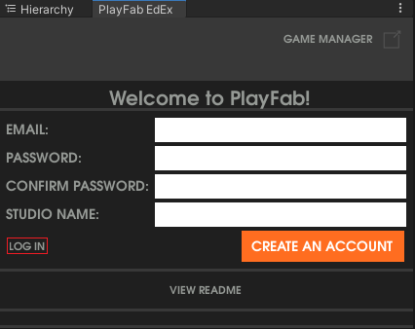
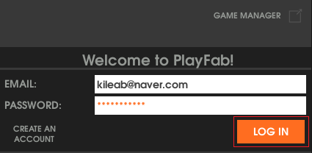
일곱 번째 튜토리얼
15. 이제 PlayFab 로그인 화면이 나타나면 PlayFab에서 가입했던 ID와 비밀번호를 입력합니다.
14. 그러고 나서 PlayFab Editor가 나타나면 LOG IN 버튼을 선택합니다.

Slide 8
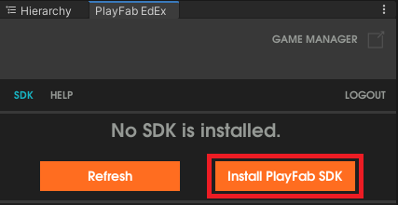
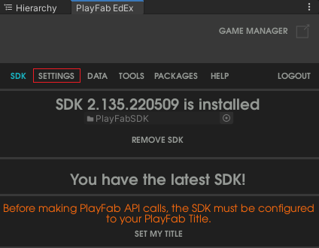
여덟 번째 튜토리얼
16. 그리고 Install PlayFab SDK를 선택한 다음 유니티 안에 SDK를 추가합니다.
17. 그다음으로 SDK가 추가되면 [SETTINGS]를 선택합니다.

Slide 9
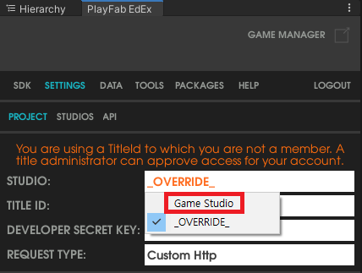
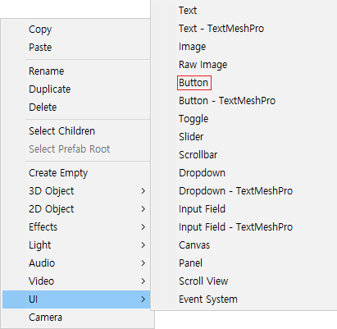

아홉 번째 튜토리얼
18. 그런 다음 SETTINGS의 PROJECT에서 STUDIO를 선택하고 PlayFab에서 생성한 Studio를 선택합니다.
19. 그러고 나서 UI에서 Button을 생성한 다음 Sign In Button이라는 이름으로 정의합니다.

Slide 10
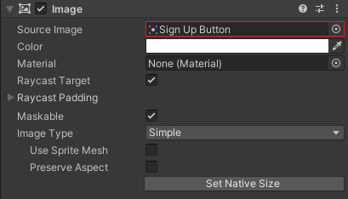
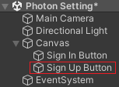
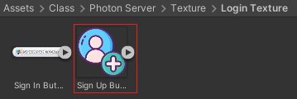
열 번째 튜토리얼
21. 그리고 Texture 폴더 아래에 있는 Login Texture 폴더에 Sign Up Button 텍스처를 선택합니다.
그런 다음 Sign Up Button 오브젝트의 이미지 컴포넌트에 넣어줍니다.
20. 이제 UI에서 Button을 생성한 다음 Sign Up Button이라는 이름으로 정의합니다.

Slide 11
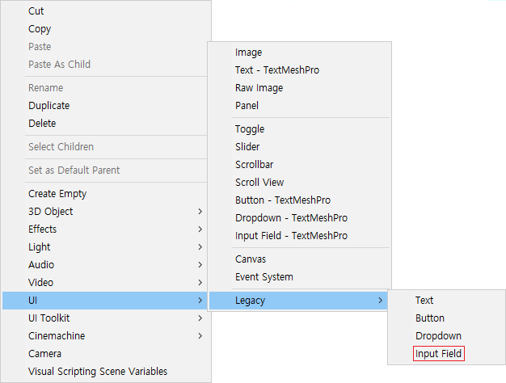
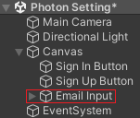
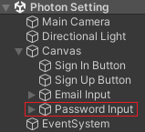
열한 번째 튜토리얼
22. 그다음으로 UI에서 Input Field를 생성한 다음 Email Input이라는 이름으로 정의합니다.
23. 그러고 나서 UI에서 Input Field를 생성하고 Password Input이라는 이름으로 정의합니다.

Slide 12
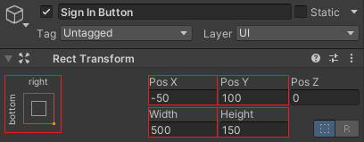
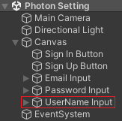
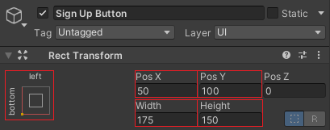
열두 번째 튜토리얼
25. 그리고 Sign In Button 오브젝트의 앵커를 지정하고 위치와 크기를 설정합니다.
24. 이제 UI에서 Input Field를 생성한 다음 UserName Input이라는 이름으로 정의합니다.
26. 그런 다음 Sign Up Button 오브젝트의 앵커를 지정하고 위치와 크기를 설정합니다.

Slide 13
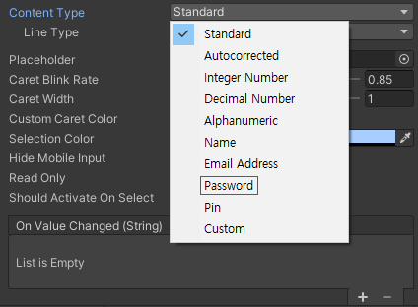
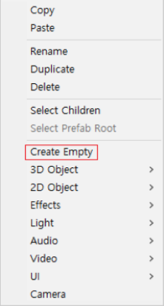
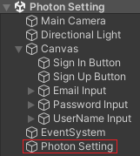

열세 번째 튜토리얼
28. 그러고 나서 빈 게임 오브젝트 생성한 다음 Photon Setting이라는 이름으로 설정합니다.
이제 PhotonSetting이라는 스크립트를 생성한 다음 Photon Setting 오브젝트에 넣어줍니다.
27. 그다음 Password Input 오브젝트를 선택하고 Content Type을 [Password]로 설정합니다.

Slide 14
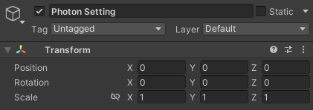
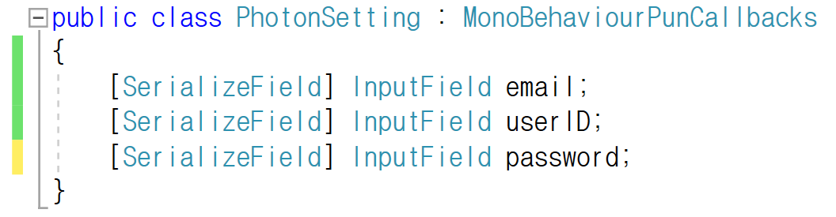
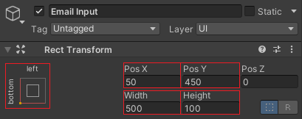
열네 번째 튜토리얼
29. 그리고 Photon Setting 오브젝트의 위치와 회전 값을 초기화합니다.
32. 그다음 PhotonSetting 스크립트에서 MonoBehaviourPunCallbacks 클래스를 상속받도록 설정합니다.
그러고 나서 InputField 변수를 3개 선언합니다.
30. 그런 다음 Email 오브젝트의 앵커를 지정하고 위치와 크기를 설정합니다.

Slide 15
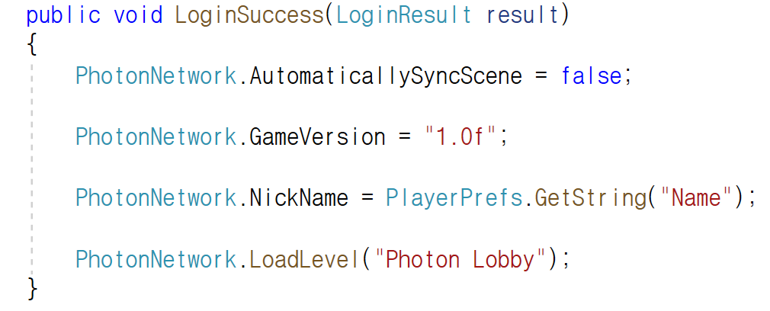
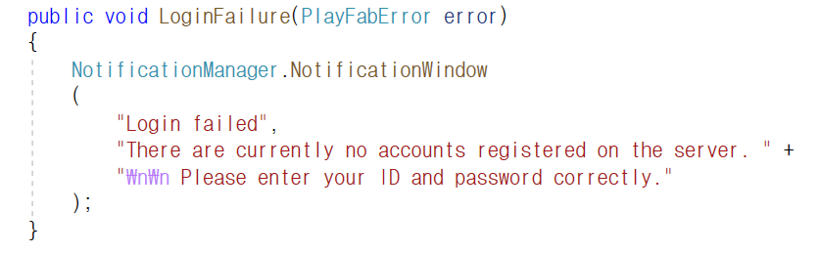
열다섯 번째 튜토리얼
33. 이제 LoginSuccess( ) 함수를 선언한 다음 AutomaticallySyncScene 비활성화합니다.
그리고 로그인 인증 절차가 성공되었을 때 Photon Lobby씬으로 이동하도록 설정한 다음 게임 서버 NickName을 설정합니다.
34. 그런 다음 LoginFailure( ) 함수를 선언하고 NotficationManager.NotificationWindow( )를 호출합니다.
그다음 NotificationWindow( ) 함수의 인수로 string 값을 넣어줍니다.

Slide 16
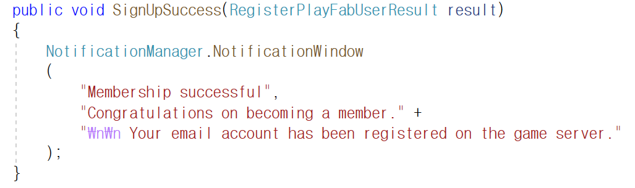
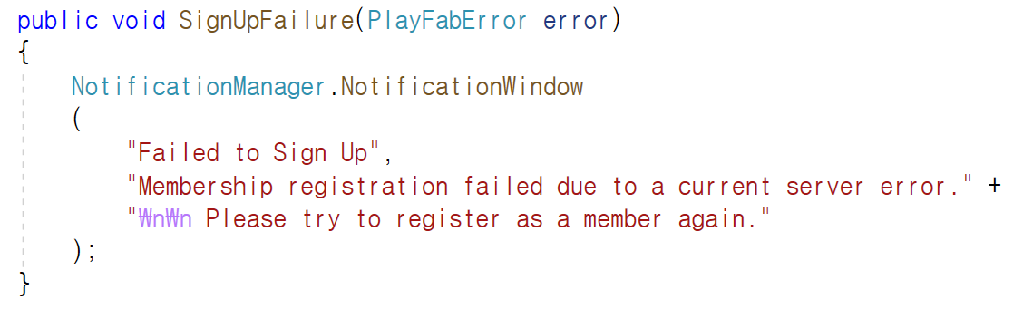
열여섯 번째 튜토리얼
35. 그러고 나서 SignUpSuccess( ) 함수를 선언한 다음 NotficationManager.NotificationWindow( ) 함수를 호출합니다.
이제 NotificationWindow( ) 함수의 인수로 string 값을 넣어줍니다
36. 그리고 SignUpFailure( ) 함수를 선언한 다음 NotficationManager.NotificationWindow( )를 호출합니다.
그런 다음 NotificationWindow( ) 함수의 인수로 string 값을 넣어줍니다

Slide 17
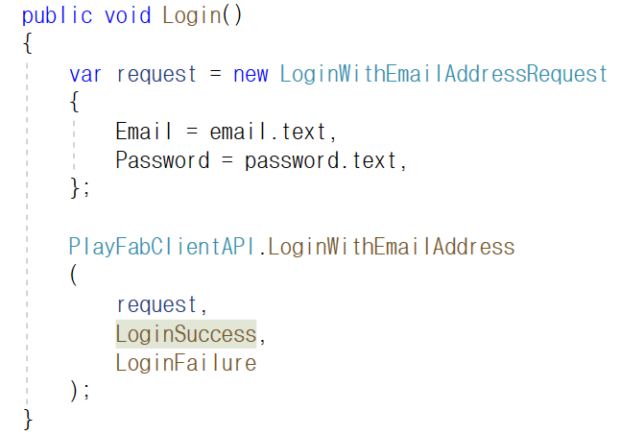
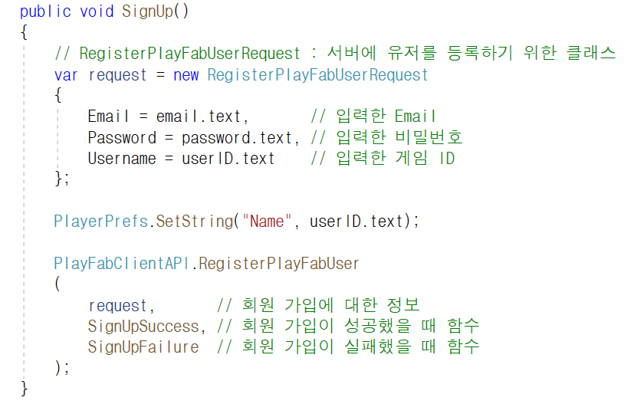
열일곱 번째 튜토리얼
37. 그다음 Login( ) 함수를 생성하고 로그인에 대한 정보를 입력받습니다.
그러고 나서 로그인의 여부를 설정하는 LoginWithEmailAddress( ) 함수로 로그인 인증 절차를 확인합니다.
38. 이제 SignUp( ) 함수를 선언하고 회원 가입에 대한 정보를 입력받습니다.
그리고 회원 가입의 여부를 등록하는 RegisterPlayFabUser( ) 함수로 등록 절차를 확인합니다.

Slide 18
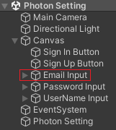
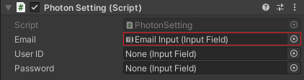
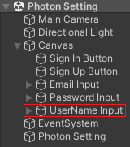
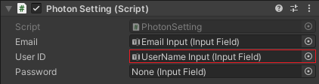

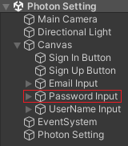
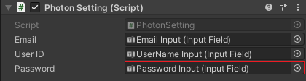
열여덟 번째 튜토리얼
39. 그런 다음 Photon Setting 스크립트에 있는 Email 변수에 Email Input 오브젝트를 넣어줍니다.
41. 그러고 나서 Photon Setting 스크립트에 있는 User ID 변수에 User Name Input 오브젝트를 넣어줍니다.
40. 그다음으로 Password Input 오브젝트의 앵커를 지정하고 위치와 크기를 설정합니다.
42. 이제 Photon Setting 스크립트에 있는 Password 변수에 Password Input 오브젝트를 넣어줍니다.

Slide 19
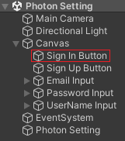
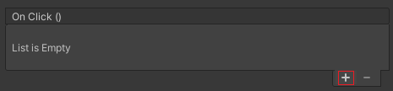
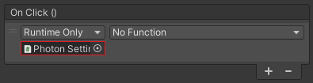


열아홉 번째 튜토리얼
43. 그리고 Sign In Button 오브젝트의 OnClick( ) 함수를 추가합니다.
45. 그다음 Sign In Button 오브젝트의 On Click( ) 함수에 Photon Setting 오브젝트를 넣어줍니다.
44. 그런 다음 UserName Input 오브젝트의 앵커를 지정하고 위치와 크기를 설정합니다.
46. 그러고 나서 Sign In Button 오브젝트에 있는 On Click( ) 함수에 Login( ) 함수를 등록합니다.

Slide 20



스물 번째 튜토리얼
47. 이제 Sign Up Button 오브젝트의 OnClick( ) 함수를 추가합니다.
48. 그리고 Sign Un Button 오브젝트의 On Click( ) 함수에 Photon Setting 오브젝트를 넣어줍니다.
PlayFab API는 호출 후 데이터가 정상적으로 불러왔는지 확인한 후 다음 작업을 수행합니다.
49. 그다음으로 Sign Up Button 오브젝트에 있는 On Click( ) 함수에 SignUp( ) 함수를 등록합니다.

Slide 21



스물한 번째 튜토리얼
50. 그런 다음 Texture 폴더 아래에 있는 Login Texture 폴더에 Sign In Button 텍스처를 선택합니다.
마지막으로 Sign In Button 오브젝트의 이미지 컴포넌트에 넣어줍니다.
51. 그러고 나서 Password Input 오브젝트의 하위 오브젝트에 있는 Text 컴포넌트에 Font size와 Text 내용을 설정한 다음 Alignment를 설정합니다.

Slide 22




스물두 번째 튜토리얼
53. 그리고 Project 폴더 아래에 있는 Scene 폴더에 Photon Lobby 씬을 Scenes In Build에 넣어줍니다.
52. 이제 File에 Build Settings를 선택합니다.

